Slide 1



Nghiên Cứu và Ứng Dụng Các Giải Thuật Ngẫu Nhiên
TRƯỜNG ĐẠI HỌC SÀI GÒN
KHOA CÔNG NGHỆ THÔNG TIN

BÁO CÁO KHÓA LUẬN TỐT NGHIỆP
ĐỀ TÀI
NGHIÊN CỨU VÀ ỨNG DỤNG CÁC GIẢI THUẬT NGẪU NHIÊN
Thực hiện:
Phan Hoàng Nhân
Đinh Ngọc Thanh My
Người hướng dẫn: TS. Nguyễn Hòa
Sinh viên thực hiện:
Phan Hoàng Nhân
Đinh Ngọc Thanh My
Giảng viên hướng dẫn: TS. Nguyễn Hòa

Slide 2
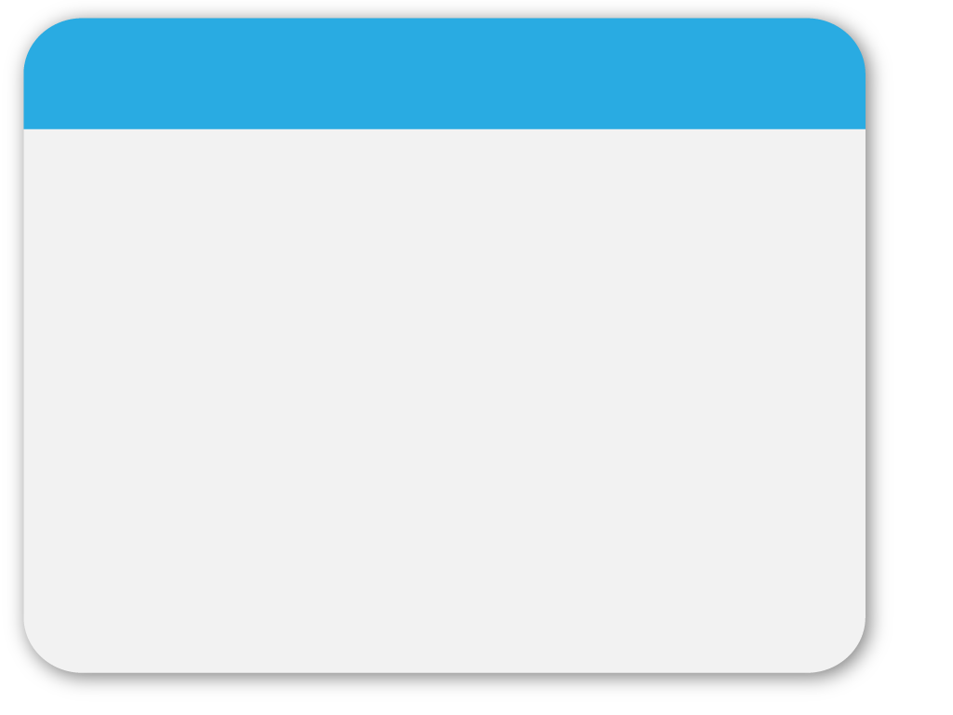
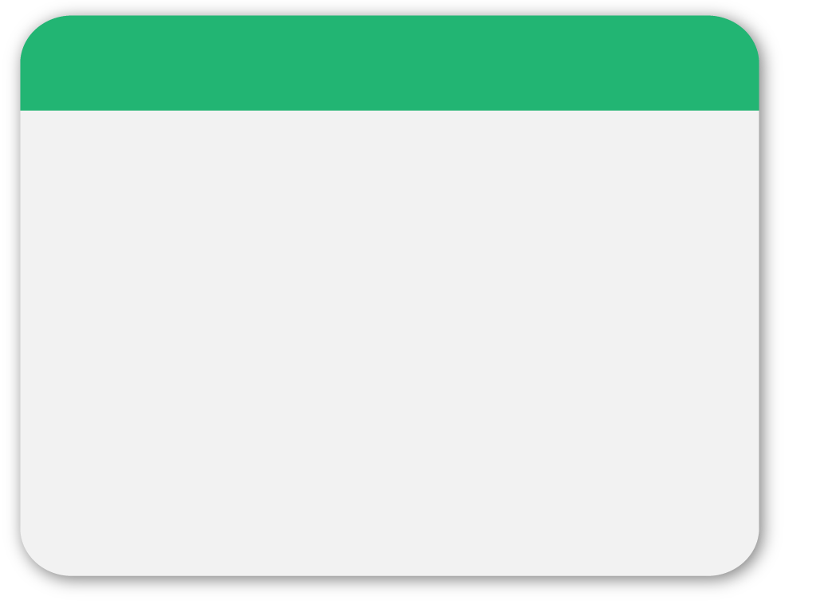
NỘI DUNG
Động cơ và mục tiêu
Giải thuật ngẫu nhiên
Một số ứng dụng của giải thuật ngẫu nhiên
Hiện thực các ứng dụng giải thuật ngẫu nhiên
Các đóng góp chính của khóa luận
Kết luận và hướng phát triển
2

Slide 3
ĐỘNG CƠ
Giải thuật cổ điển là cơ sở để giải nhiều bài toán trong thực tế nhưng trong một số trường hợp độ phức tạp của giải thuật bị chặn dưới và không thể cải thiện được thêm hiệu suất thực thi.
Ví dụ:
Giải thuật cổ điển tốt nhất để tìm cặp điểm gần nhau nhất có độ phức tạp bị chặn dưới bởi O(nlog₂n).
Chưa có giải thuật cổ điển nào có độ phức tạp nhỏ hơn O(nlog₂n)
3

Slide 4
ĐỘNG CƠ
Để khắc phục hạn chế của các giải thuật cổ điển các giải thuật ngẫu nhiên (randomized algorithm) đã được nghiên cứu và phát triển nhằm giảm hơn nữa độ phức tạp về thời gian giải toán.
Ví dụ, có thể thiết kế giải thuật ngẫu nhiên tìm cặp điểm gần nhất với thời gian O(n)
4

Slide 5
MỤC TIÊU
Nghiên cứu một cách có hệ thống (khái niệm, phân loại…) giải thuật ngẫu nhiên.
Ứng dụng giải thuật ngẫu nhiên để giải một số bài toán (kinh điển) hiệu quả hơn giải thuật cổ điển.
Hiện thực các giải thuật ngẫu nhiên nhằm áp dụng chúng vào thực tế.
5
Notes:
Nghiên cứu khái niệm và phân loại các gt ngẫu nhiên

Slide 6
NỘI DUNG
Động cơ và mục tiêu
Giải thuật ngẫu nhiên
Một số ứng dụng của giải thuật ngẫu nhiên
Hiện thực các ứng dụng giải thuật ngẫu nhiên
Các đóng góp chính của khóa luận
Kết luận và hướng phát triển
6

Slide 7
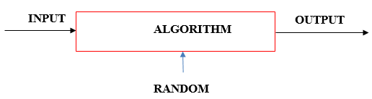
GIẢI THUẬT NGẪU NHIÊN
Giải thuật ngẫu nhiên có thời gian chạy nhanh hơn giải thuật cổ điển cùng giải một bài toán.
Có 2 loại: giải thuật Monte Carlo và Giải thuật Las Vegas.
7
Notes:
Phân tích cái hình
Ở phần sau chúng em sẽ có phần demo thể hiện rõ ưu điểm này.

Slide 8
GIẢI THUẬT MONTE CARLO
Giải thuật Monte Carlo: là một giải thuật ngẫu nhiên có thời gian chạy luôn luôn xác định nhưng kết quả có thể sai với một xác suất (nhỏ) nào đó.
Ví dụ:
Findinga_lv(Array A,n,k)
for i ← 1 to k do
Randomly select one element out of n elements
if ‘a’ is found
then return
8

Slide 9
GIẢI THUẬT LAS VEGAS
Giải thuật Las Vegas: là một giải thuật ngẫu nhiên luôn đưa ra kết quả đúng, nhưng thời gian chạy là một giá trị ngẫu nhiên ở mỗi lần thực hiện khác nhau.
Ví dụ:
Findinga_lv(Array A,n)
while (‘a’ is not found)
Randomly select one element out of n elements.
9

Slide 10
CÁC LĨNH VỰC ÁP DỤNG
Lý thuyết số: bài toán kiểm tra số nguyên tố, tìm nghiệm phương trình đồng dư,….
Đại số: bài toán xác định tính đồng nhất của các ma trận và đa thức, hệ thống chứng minh tương tác,...
Tìm kiếm và sắp xếp: bài toán kiểm tra tính bằng nhau của hai xâu ký tự có độ dài lớn, so trùng mẫu, bài toán sắp xếp một dãy số (Quicksort),...
10
Notes:
Gt sơ lich su

Slide 11
CÁC LĨNH VỰC ÁP DỤNG
Lập trình toán: bài toán lập trình tuyến tính, làm tròn số,...
Lý thuyết đồ thị: bài toán tìm cây bao trùm nhỏ nhất, đường đi ngắn nhất, lát cắt nhỏ nhất,...
Hình học: bài toán tìm cặp điểm gần nhau nhất.
Tối ưu tổ hợp: bài toán liệt kê tổ hợp, tính số phần tử của hợp các tập hợp, bài toán ghép cặp cực đại,...
11

Slide 12
NỘI DUNG
Động cơ và mục tiêu
Giải thuật ngẫu nhiên
Một số ứng dụng của giải thuật ngẫu nhiên
Hiện thực các ứng dụng giải thuật ngẫu nhiên
Các đóng góp chính của khóa luận
Kết luận và hướng phát triển
12

Slide 13
ỨNG DỤNG GIẢI THUẬT NGẪU NHIÊN
QuickSort
Tìm cặp điểm gần nhất
Kiểm tra phép nhân ma trận
Xác định số nguyên tố
Tìm cây bao trùm nhỏ nhất của đồ thị
13
Notes:
Những bt chúng em nghiên cứu gồm có

Slide 14
QUICKSORT
Giải thuật Quicksort (cổ điển) áp dụng chiến lược chia để trị để sắp xếp và có độ phức tạp trung bình là O(nlog₂ n) và độ phức tạp trong trường hợp xấu nhất của giải thuật này là O(n²).
Giải thuật Randomized-Quicksort giúp khắc phục hạn chế của trường hợp xấu nhất với độ phức tạp thuật toán là O(nlog₂ n).
Giải thuật Radomized-Quicksort là loại giải thuật Las Vegas.
14
Notes:
Mặc dù chốt chọn nn nhưng kết quả bt lun đc sắp xếp

Slide 15
QUICKSORT – MÃ GIẢ
Randomized-Partition(A,p,r)
i← Random(p,r)
exchange A[r] with A[i]
return Partition(A,p,r)
Randomized-Quicksort(A,p,r)
if p<r then
q ← Randomized-Partition(A,p,r)
Randomized-Quicksort(A,p,q-1)
Randomized-Quicksort(A,q+1,r)
15

Slide 16

TÌM CẶP ĐIỂM GẦN NHẤT
Giải thuật trực tiếp với độ phức tạp là $O\left(\text{n}\text{2}\right)$.
Giải thuật chia để trị với độ phức tạp là $O\left(n\log_{2}{n}\right)$.
Giải thuật ngẫu nhiên với độ phức tạp là $O(n)$
Giải thuật ngẫu nhiên này là loại giải thuật Las Vegas.
16

Slide 17

TÌM CẶP ĐIỂM GẦN NHẤT
Input: Một tập S gồm n điểm x₁, x₂,…, x_{n} với $S⊆R^{2}$.
Output: Cặp điểm gần nhất trong tập S.
Bước 1: Chọn ngẫu nhiên một tập điểm S₁={x_{i1}, x_{i2},…, x_{im}} với $m=n^{\frac{2}{3}}$. Tìm cặp điểm gần nhất trong tập S₁ và gán giá trị khoảng cách giữa cặp điểm đó cho δ.
Bước 2: Xây dựng tập hình vuông T có độ dài cạnh là δ.
17

Slide 18

TÌM CẶP ĐIỂM GẦN NHẤT
Bước 3: Xây dựng bốn tập hình vuông T₁, T₂, T₃ và T­­­₄ bắt nguồn từ T bằng cách nhân đôi kích thước cạnh hình vuông thành 2δ.
Bước 4: Đối với mỗi T_{i}, xác định các tập điểm $S_{j}^{(i)}$ là giao giữa tập điểm S và các hình vuông của $T_{i}$, sao cho $S=S_{1}^{(i)}∪ S_{2}^{\left(i\right)}∪…∪ S_{j}^{(i)}, 1≤i<4$
Bước 5: Đối với mỗi cặp x­_{p},x_{q} $∈$ S_{j}^{(i)}, tính d(x_{p}, x_{q}). Đặt x_{a} và x_{b} là cặp điểm có khoảng cách ngắn nhất trong tất cả các cặp điểm. Trả về x_{a} và x_{b} là cặp điểm gần nhất.
18

Slide 19

KIỂM TRA PHÉP NHÂN MA TRẬN
Cho 3 ma trận vuông kích thước nxn: A, B và C
A x B=C ???
Một giải thuật thông thường có thể tính $A x B$ sau đó so sánh kết quả với C.
Giải thuật Freivalds sử dụng sự ngẫu nhiên để giảm độ phức tạp thời gian xuống $O(n^{2})$ với một xác suất sai $≤$1/2^{k}.
Giải thuật này là loại giải thuật Monte Carlo.
19

Slide 20
KIỂM TRA PHÉP NHÂN MA TRẬN – MÃ GIẢ
Input: Matrix A ∈ R^{n × n}, B ∈ R^{n × n}, C ∈ R^{n × n} and k ∈N
Output: True if C = A·B; false if C ≠ A·B
MatrixEqualityTest(A, B, C, k)
1 for i ← 1 to k do
2 Choose r ←(r₁,...,r_{n}) ∈ {0,1}^{n} at random
3 Compute (C · r) and (A · (B · r))
4 if (C · r) ≠ (A · (B · r))
5 then return false
6 i ←i + 1
7 return true
20

Slide 21

XÁC ĐỊNH SỐ NGUYÊN TỐ
Giải thuật kinh điển để giải bài toán này dựa trên việc kiểm tra n có chia hết cho các số từ 2 đến $\sqrt{n}$ hay không.
Giải thuật ngẫu nhiên sẽ giảm thời gian tính toán bằng cách kiểm tra một cách ngẫu nhiên một số lần để xác định tính nguyên tố của n.
Độ phức tạp của toàn bộ giải thuật là $O\left({k.log}_{2}{n}\right)$
Giải thuật ngẫu nhiên này là loại giải thuật Monte Carlo.
21

Slide 22
XÁC ĐỊNH SỐ NGUYÊN TỐ - MÃ GIẢ
Input: Số nguyên n >1 và tham số k
Output: n là số nguyên tố hay hợp số
PrimeNumberTest(n,k)
1 if n mod 2 = 0
2 then return false
3 for i ← 0 to k do
4 a ← Random(2,n-1)
5 kq ← Power(a,n-1) mod n
6 if kq≠1
7 then return false
8 return true
22
Notes:
Nói về định lý fermat

Slide 23

TÌM CÂY BAO TRÙM NHỎ NHẤT CỦA ĐỒ THỊ
Giải thuật truyền thống tìm cây bao trùm nhỏ nhất: giải thuật Kruskal - độ phức tạp $O(n^{2}\log_{2}{n})$ hay giải thuật Prim- độ phức tạp $O(n^{2})$
Giải thuật ngẫu nhiên tìm cây bao trùm nhỏ nhất với độ phức tạp là $O(n+m)$
Giải thuật ngẫu nhiên này là loại giải thuật Las Vegas
Giải thuật ngẫu nhiên này dựa trên khái niệm bước Boruvka
23

Slide 24
TÌM CÂY BAO TRÙM NHỎ NHẤT CỦA ĐỒ THỊ
Input: Một đồ thị vô hướng liên thông có trọng số G.
Output: Cây bao trùm nhỏ nhất của G.
Bước 1: Thực hiện các bước Boruvka ba lần. Kết quả đạt được là đồ thị G₁=(V₁, E₁). Nếu G₁ chứa một đỉnh, trả về bộ các cạnh đánh dấu ở bước 1 và kết thúc.
Bước 2: Phát sinh một đồ thị con H của G₁ bằng cách chọn mỗi cạnh độc lập với xác suất ½. Áp dụng đệ quy giải thuật cho H để tạo một rừng bao trùm nhỏ nhất F của H. Đồ thị con G₂=(V₂, E₂) đạt được bằng cách xóa toàn bộ cạnh nặng theo F trong G₁.
Bước 3: Áp dụng đệ quy giải thuật cho G₂.
24
Notes:
Nói về boruka

Slide 25
NỘI DUNG
Động cơ và mục tiêu
Giải thuật ngẫu nhiên
Một số ứng dụng của giải thuật ngẫu nhiên
Hiện thực các ứng dụng giải thuật ngẫu nhiên
Các đóng góp chính của khóa luận
Kết luận và hướng phát triển
25

Slide 26
HIỆN THỰC CÁC ỨNG DỤNG GIẢI THUẬT NGẪU NHIÊN
Tất cả các giải thuật ngẫu nhiên trình bày ở phần trên đều được hiện thực bằng ngôn ngữ C#, nền tảng .NET.
Ở mỗi bài toán đều có giải thuật cổ điển và giải thuật ngẫu nhiên để thực hiện; có đồ thị so sánh giữa giải thuật cổ điển và giải thuật ngẫu nhiên.
26

Slide 27
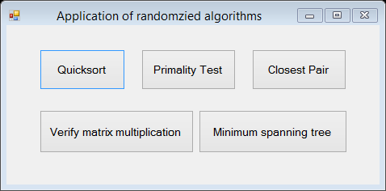
GIAO DIỆN CHÍNH CỦA CHƯƠNG TRÌNH
27

Slide 28
NỘI DUNG
Động cơ và mục tiêu
Giải thuật ngẫu nhiên
Một số ứng dụng của giải thuật ngẫu nhiên
Hiện thực các ứng dụng giải thuật ngẫu nhiên
Các đóng góp chính của khóa luận
Kết luận và hướng phát triển
28

Slide 29
ĐÓNG GÓP CHÍNH CỦA KHÓA LUẬN
Nghiên cứu và phân loại các giải thuật ngẫu nhiên.
Nghiên cứu và giới thiệu các giải thuật ngẫu nhiên (mã giả và tính độ phức tạp) để giải các bài toán sắp xếp (Quicksort), kiểm tra phép nhân ma trận, kiểm tra số nguyên tố, tìm cặp điểm gần nhau nhất và tìm cây bao trùm nhỏ nhất.
Hiện thực một số giải thuật ngẫu nhiên một cách hiệu quả như một hệ thống để giải các bài toán nêu trên.
29

Slide 30
NỘI DUNG
Động cơ và mục tiêu
Giải thuật ngẫu nhiên
Một số ứng dụng của giải thuật ngẫu nhiên
Hiện thực các ứng dụng giải thuật ngẫu nhiên
Các đóng góp chính của khóa luận
Kết luận và hướng phát triển
30

Slide 31
KẾT LUẬN
Kết quả so sánh thời gian chạy giữa các giải thuật ngẫu nhiên với các giải thuật cổ điển tương ứng đều cho thấy giải thuật ngẫu nhiên là tốt hơn.
Đây là cơ sở và động lực cho các nghiên cứu và ứng dụng giải thuật ngẫu nhiên vào thực tế.
31

Slide 32
HƯỚNG PHÁT TRIỂN
Thực hiện một nghiên cứu để xây dựng các giải thuật ngẫu nhiên cho phép giải các bài toán trong một lĩnh vực chuyên sâu cụ thể như lý thuyết số, lý thuyết đồ thị, …
Nghiên cứu để chuyển một giải thuật ngẫu nhiên loại Monte Carlo thành giải thuật ngẫu nhiên Las Vegas.
Hiện thực chương trình ứng dụng như một hệ thống tiện lợi, thân thiện và chuyên nghiệp hơn nhằm tích hợp thêm các ứng dụng để giải các bài toán khác.
32

Slide 33


